Slide 1


INTRODUCTION
Week 6

Slide 2
1. Otentikasi & Otorisasi
Otentikasi adalah proses verifikasi identitas seseorang atau system yang biasanya dilakukan dengan menggunakan nama pengguna dan kata sandi. Otentikasi digunakan untuk memastikan bahwa hanya individu atau sistem yang sah yang dapat mengakses informasi atau sistem yang dilindungi.
Otorisasi adalah proses pemberian izin akses untuk mengakses sesuatu. Setelah seseorang atau sistem terotentikasi, otorisasi digunakan untuk menentukan apa yang dapat dilakukan individu atau sistem tersebut dengan informasi atau sistem yang dilindungi.
Week 6

Slide 3
2. JWT
JSON Web Token adalah format token untuk menyimpan dan bertukar informasi dengan aman dengan menggunakan enkripsi dan tanda tangan digital, yang digunakan pada aplikasi web dan RESTful web services untuk mengautentikasi dan mengotorisasi pengguna.
JWT terdiri dari tiga bagian, yaitu header, payload, dan signature.
Week 6

Slide 4
3. CORS
CORS (Cross-Origin Resource Sharing) adalah mekanisme yang digunakan untuk memungkinkan browser untuk mengambil sumber daya dari API dengan domain yang berbeda - beda. Dalam konteks web, sumber daya yang dimaksud bisa berupa data, file gambar, dsb.
Week 6

Slide 5
4. Mongo DB
MongoDB adalah sebuah sistem manajemen basis data NoSQL yang berbasis dokumen. Data disimpan dalam bentuk dokumen JSON, yang lebih fleksibel dibandingkan dengan tabel relasional.
Week 6

Slide 6
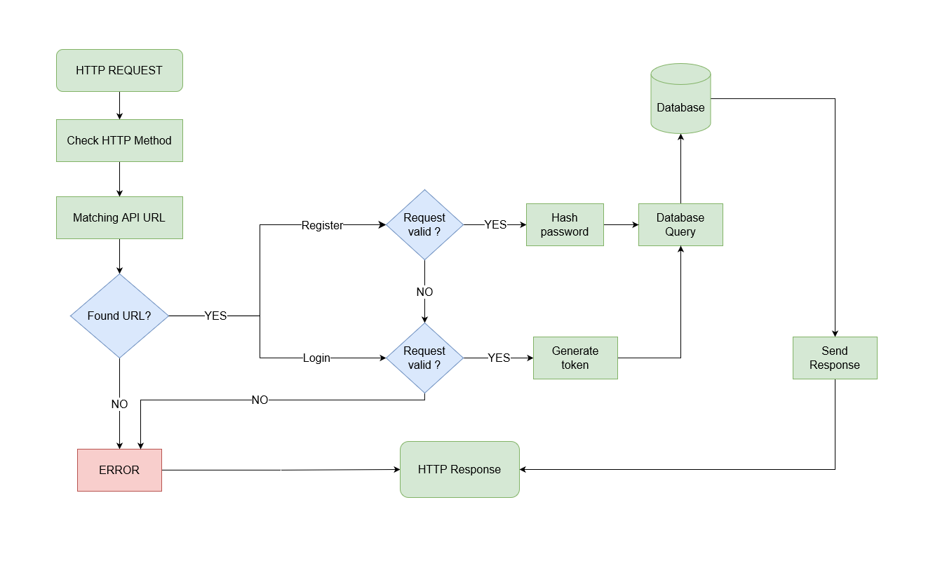
5. Flowchart 1
Week 6

Slide 7
Week 2

Slide 8
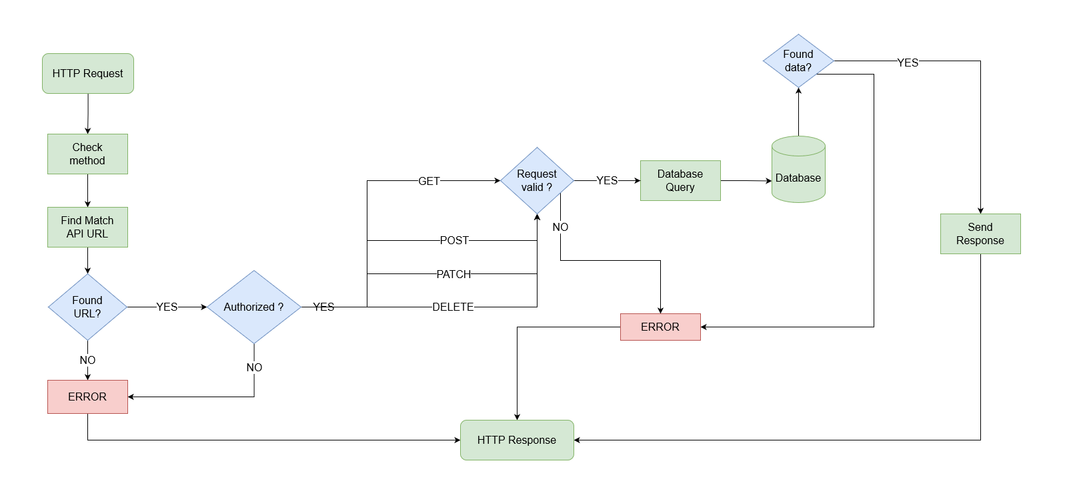
5. Flowchart 2
Week 6

Slide 9
Week 2

Slide 10

CODE & DEMO
Week 6

